Slide 1
Git version control system

Slide 2
План
Хранение данные
Работа с branch (основы ветвления)
Конфликты
Ссылки на ресурсы

Slide 3
Ветвление в GIT.

Slide 4
Ветвление в GIT.
Мы выполним следующие шаги:
Поработаем над веб-сайтом.
Создадим ветку для работы над новой задачей.
Выполним некоторую работу на этой ветке.
На этом этапе вам поступит задача о том, что сейчас критична другая проблема, и её надо срочно решить.
Мы сделаем следующее:
Вернёмся на ветку для версии в производстве.
Создадим ветку для исправления ошибки.
После тестирования ветки с исправлением сольём её обратно и отправим в продакшн.
Вернёмся к своей исходной задаче и продолжим работать над ней.

Slide 5
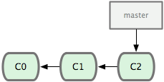
Ветвление в GIT.
Вы работаете над своим проектом и уже имеете пару коммитов

Slide 6
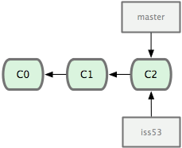
Ветвление в GIT.
Вы решили, что вы будете работать над проблемой №53 из системы отслеживания ошибок (bug tracking system), используемой вашей компанией.
Чтобы создать ветку и сразу же перейти на неё, вы можете выполнить команду git checkout с ключом -b:
=
$ git branch iss53
$ git checkout iss53
$ git checkout -b iss53
Switched to a new branch "iss53"

Slide 7
Ветвление в GIT.
Откуда Git узнает, на какой ветке вы находитесь в данный момент?
Он хранит специальный указатель, который называется HEAD (верхушка).
В Git'е это указатель на локальную ветку, на которой вы находитесь.

Slide 8
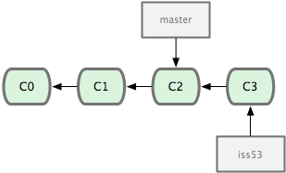
Ветвление в GIT.
Во время работы над своим веб-сайтом вы делаете несколько коммитов.
Эти действия сдвигают ветку iss53 вперёд потому, что вы на неё перешли (то есть ваш HEAD указывает на неё)
$ git commit -a -m 'added a new footer [issue 53]'

Slide 9
Ветвление в GIT.
Есть проблема с веб-сайтом, которую необходимо немедленно устранить.
Переходим на ветку master
Для исправления ошибки создаем ветку
$ git checkout master
Switched to branch "master"
$ git checkout -b hotfix
Switched to a new branch "hotfix”
$ vim index.html
$ git commit -a -m 'fixed the broken email address' [hotfix]: created 3a0874c: "fixed the broken email address"
1 files changed, 0 insertions(+), 1 deletions(-)

Slide 10
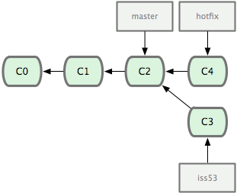
Ветвление в GIT.
Ветка для решения срочной проблемы базируется на ветке master.

Slide 11
Ветвление в GIT.
Вы можете запустить тесты, убедиться, что решение работает, и слить (merge) изменения назад в ветку master, чтобы включить их в продукт. Это делается с помощью команды
git merge
$ git checkout master
$ git merge hotfix
Updating f42c576..3a0874c
Fast forward README | 1 - 1 files changed, 0 insertions(+), 1 deletions(-)

Slide 12
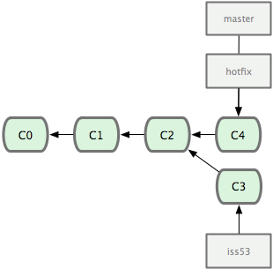
Ветвление в GIT.
После слияния ветка master указывает туда же, куда и ветка hotfix.

Slide 13
Ветвление в GIT.
Когда проблема решена, необходимо удалить ветку
Вернуться обратно на iss53
$ git branch -d hotfix
Deleted branch hotfix (3a0874c).
$ git checkout iss53 Switched to branch "iss53"
$ vim index.html
$ git commit -a -m 'finished the new footer [issue 53]' [iss53]: created ad82d7a: "finished the new footer [issue 53]" 1 files changed, 1 insertions(+), 0 deletions(-)

Slide 14
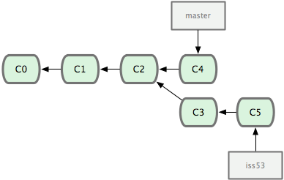
Ветвление в GIT.
Ветка iss53 может двигаться вперёд независимо.

Slide 15
Основы слияния в GIT.
Допустим, вы разобрались с проблемой №53 и готовы объединить эту ветку и свой master. Чтобы сделать это, мы сольём ветку iss53 в ветку master
$ git checkout master
$ git merge iss53
Merge made by recursive. README | 1 + 1 files changed, 1 insertions(+), 0 deletions(-)

Slide 16
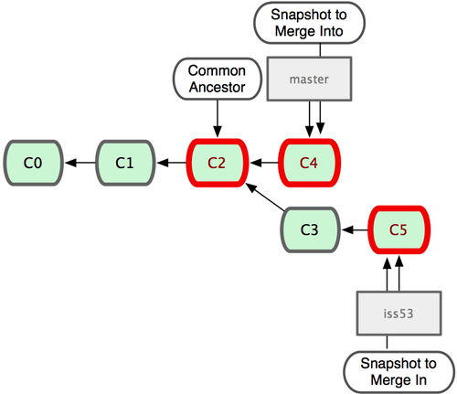
Основы слияния в GIT.
Git автоматически определяет наилучшего общего предка для слияния веток.

Slide 17
Основы слияния в GIT.
Вместо того чтобы просто передвинуть указатель ветки вперёд, Git создаёт новый снимок состояния, который является результатом трёхходового слияния, и автоматически создаёт новый коммит, который указывает на этот новый снимок состояния
Такой коммит называют коммит-слияние, так как он является особенным из-за того, что имеет больше одного предка

Slide 18
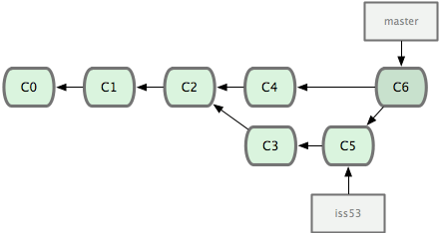
Основы слияния в GIT.
Git автоматически создаёт новый коммит, содержащий результаты слияния.

Slide 19
Конфликты. GIT.
Если ваше решение проблемы №53 изменяет ту же часть файла, что и hotfix, вы получите конфликт слияния, и выглядеть он будет примерно так:
$ git merge iss53
Auto-merging index.html CONFLICT (content): Merge conflict in index.html Automatic merge failed; fix conflicts and then commit the result.
Для просмотра, какие файлы не прошли слияние (на любом этапе после возникновения конфликта), выполните команду git status
$ git status
index.html: needs merge
# On branch master
# Changes not staged for commit:
# (use "git add <file>..." to update what will be committed)
# (use "git checkout -- <file>..." to discard changes in working directory)
#
# unmerged: index.html
#

Slide 20
Конфликты. GIT.
Файл содержит секцию, которая выглядит примерно так:
<<<<<<< HEAD:index.html
<div id="footer">contact : email.support@github.com</div>
=======
<div id="footer">
please contact us at support@github.com
</div>
>>>>>>> iss53:index.html
В верхней части блока (всё что выше =======) это версия из HEAD (вашей ветки master, так как именно на неё вы перешли перед выполнением команды merge), всё, что находится в нижней части — версия в iss53.

Slide 21
Список использованных источников
Официальный сайт Git - http://git-scm.com/
Официальный сайт Mercurial - http://mercurial.selenic.com/
Team Foundation Service - http://tfs.visualstudio.com/
Официальный сайт Subversion - http://subversion.tigris.org/
Официальный сайт CVS - http://cvs.nongnu.org/
Pro Git (book, documentation) - http://git-scm.com/documentation
Git Source Control Provider - http://gitscc.codeplex.com/
Хостинг исходного кода Bitbucket - https://bitbucket.org/

